Slide 1

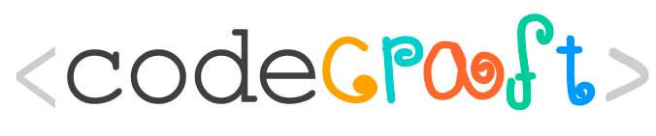
ВИЗУАЛЬНОЕ ПРОГРАММИРОВАНИЕ НА SCRATCH
www.codecraft.uz

Slide 2
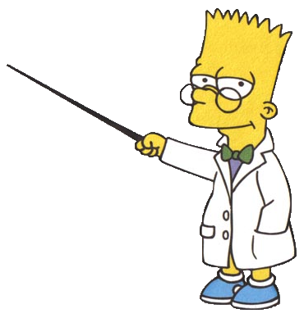
Общие правила курса

Slide 3

Правило номер 1: Если есть вопрос, поднимите руку!

Slide 4
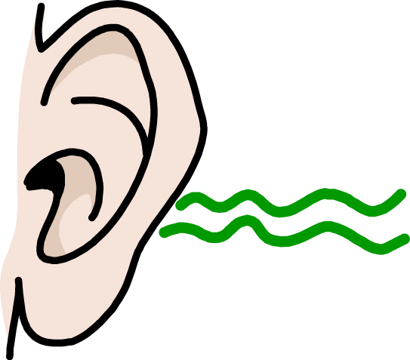
Правило номер 2: Когда один говорит, остальные слушают!

Slide 5

Правило номер 3: Нельзя пользоваться мобильным телефоном!

Slide 6

Правило номер 4: Приносите флешку с собой на занятия! (с домашним заданием)

Slide 7
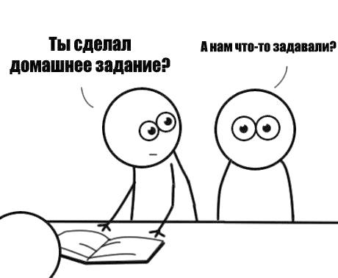
За домашнее задание
1-3 баллов

Slide 8

За правильный ответ на вопрос
1 балл

Slide 9
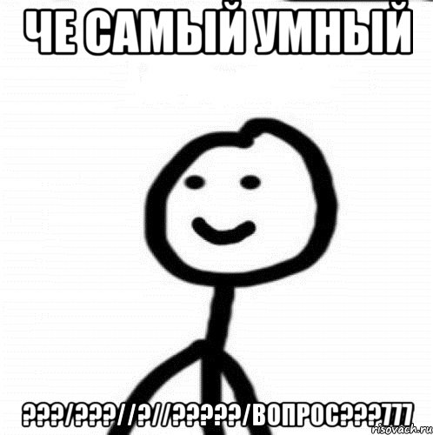
За умный вопрос
1 балл

Slide 10
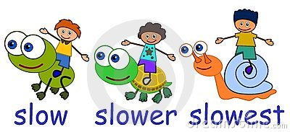
За скорость
1-3 баллов

Slide 11

За правильный ответ на вопросы викторины

Slide 12
Курс
Анимация (3)
Алгоритмы (3)
Интерактивность (2)
Создаем игры вместе (2)
Собственный проект (2)

Slide 13
Занятия
будут длится 2 часа, с перерывами по 5 минут каждые 20-25 минут
Во время перерывов вы можете:
сходить в туалет
покушать
поговорить по телефону
принять участие в викторине
сделать физические упражнения
покормить вашего виртуального питомца

Slide 14
Занятие-1 : Введение в Scratch. Анимация и Звуки.

Slide 15

Scratch Studio bilan tanishing
Scratch 2

Slide 16
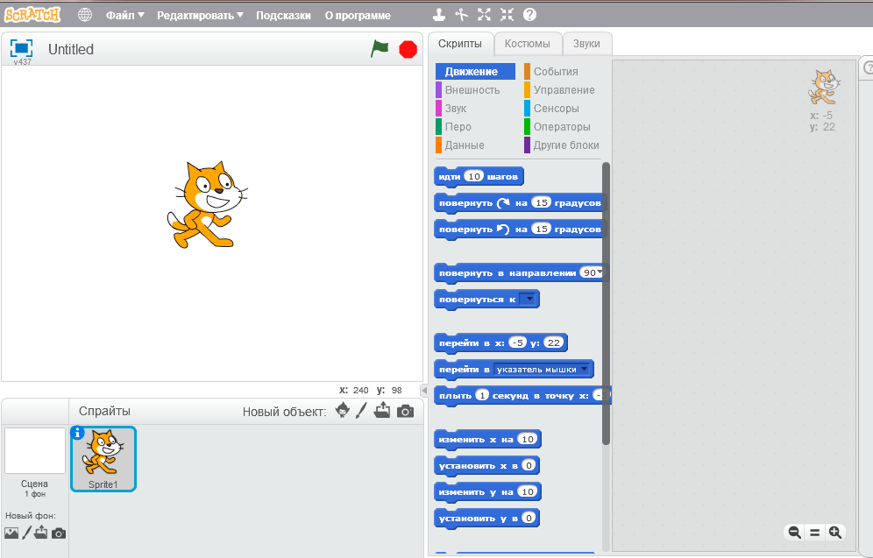
Scratch Studio bilan tanishing
1
3
4
2

Slide 17
Sahna

Slide 18
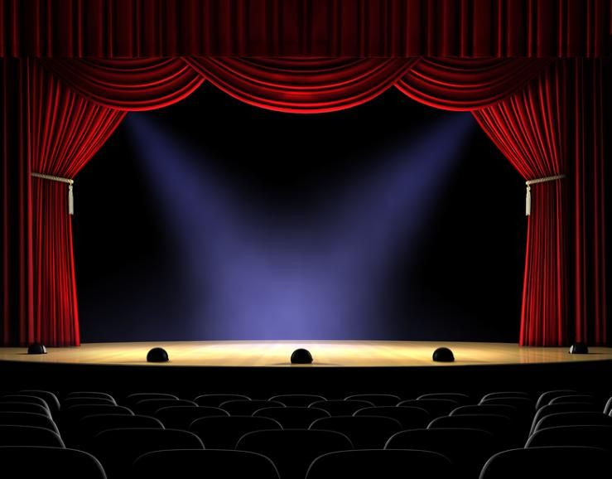
Sahna – harakatlarimiz yuz beradigan joy

Slide 19
Spraytlar

Slide 20
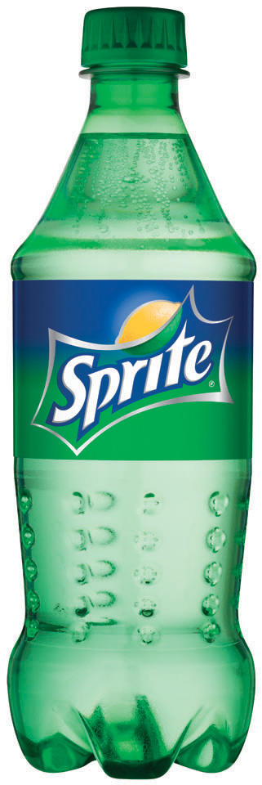
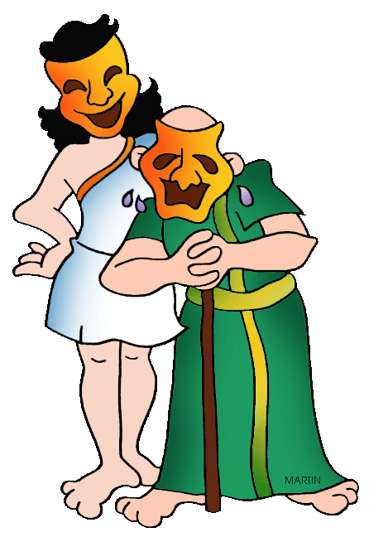

Sprayt- bu ichimlik emas
Sprayt- bu biror narsa
Yoki Sprayt bu-qandaydir aktyor

Slide 21
Skriptlar

Slide 22
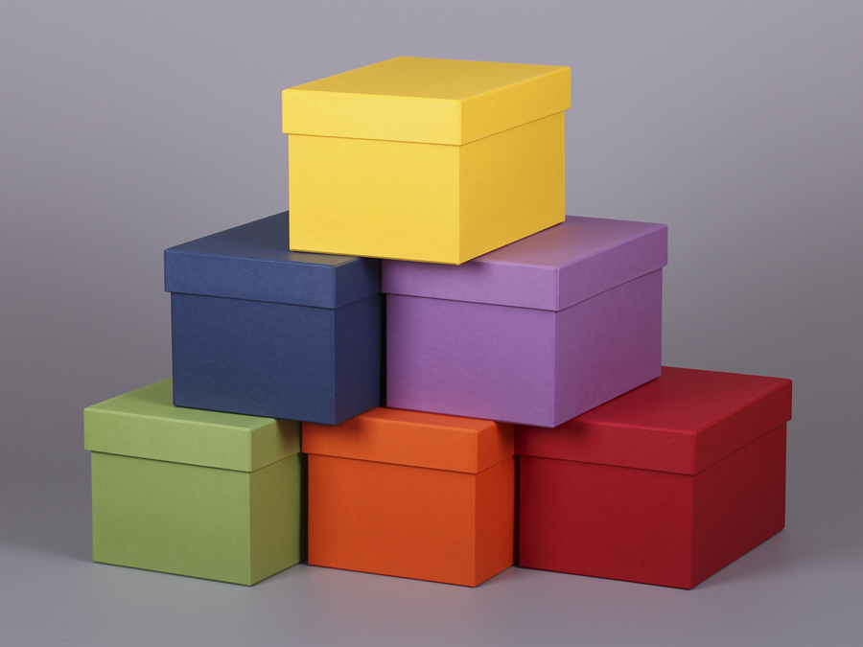
Buyruqlar qutisi

Slide 23

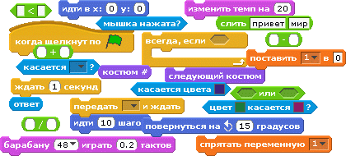
Skriptlar - sahnaga yoki spraytga beradigan buyruqlarimiz
Skriptlar-lego qurilishida ishlatiladigan bloklarga
o`xshaydi.

Slide 24
O`yin maydonchasi

Slide 25
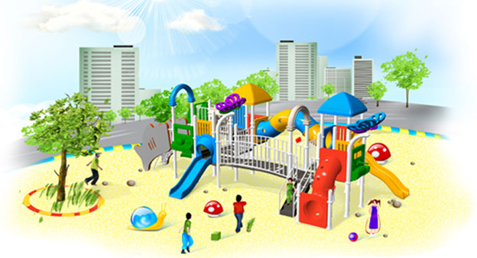
O`yin maydonchasi- skriptlar yaratiladigan joy

Slide 26
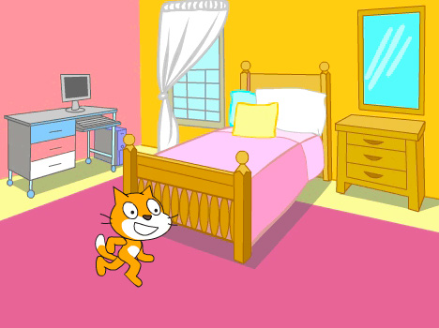
Анимируем кота

Slide 27
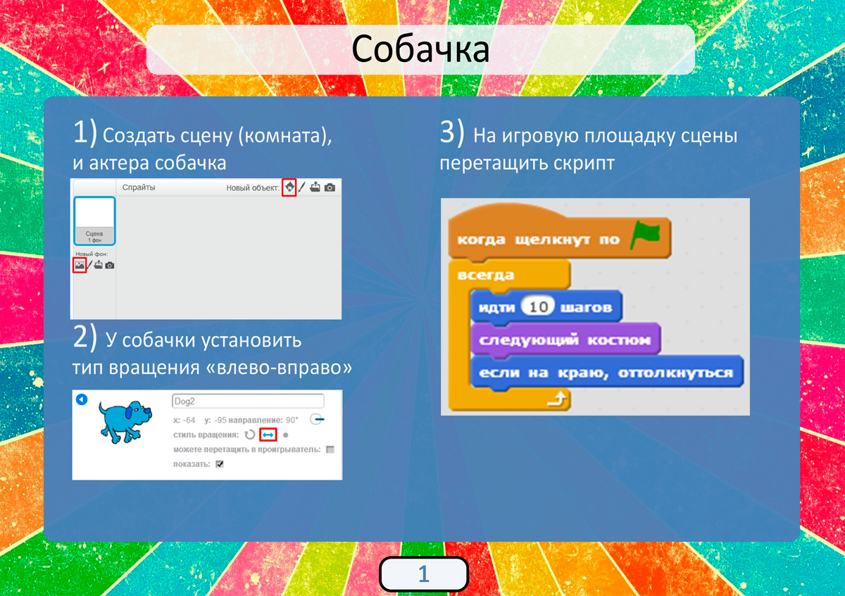

Slide 28
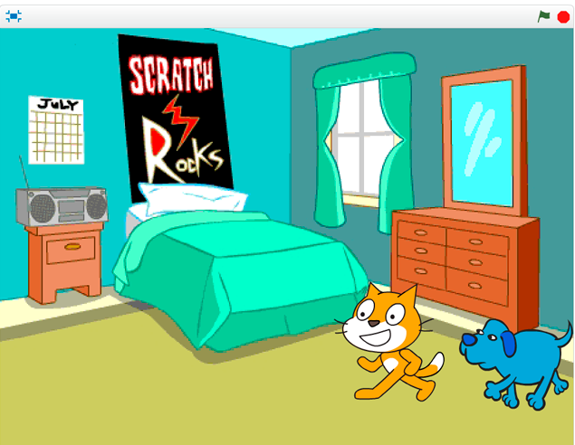
Что будем создавать на этом занятии?

Slide 29
Harakatlar jadvali
O`yin maydonchasi yaratish
Mushukchani yaratish
Shunday qilingki, mushuk sahna bo`ylab to`xtamasdan harakatlansin.
Shunday qilingki, kuchukcha ham mushukcha orqasidan yurishni boshlasin.
Shunday qilingki, kuchukcha vovullashni boshlasin.
Shunday qilingki, orqa fondan musiqa eshitilsin.

Slide 30
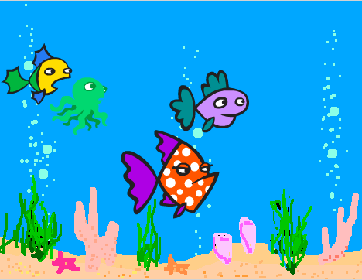
O`zimizning baliqli akvariumimizni yaratamiz

Slide 31
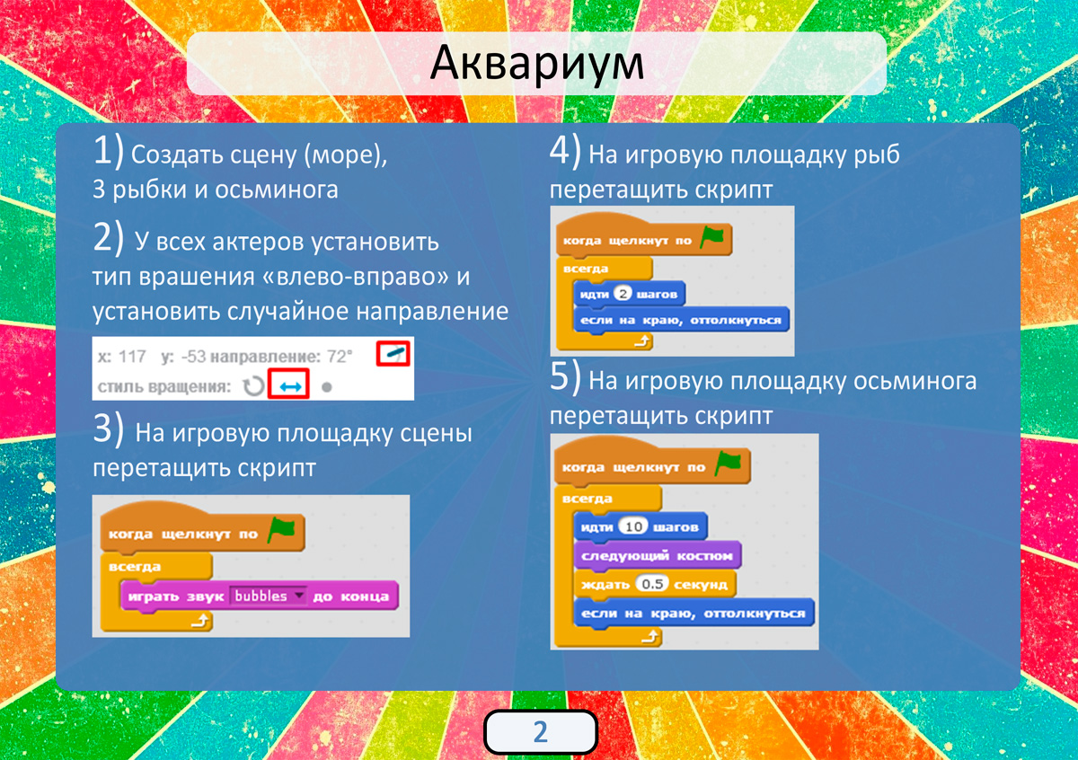

Slide 32
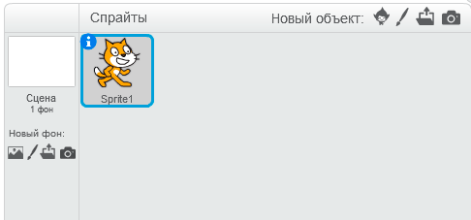
Bugun biz nimani o`rgandik?
Sahnani o`zgartirish va yangi spraytlar hosil qilishni o`rgandik.

Slide 33

Чему мы сегодня научились?
Spraytni 10 qadam oldinga yurgizishni o`rgandik.

Slide 34

Чему мы сегодня научились?
Spraytning kiyimini keyingisiga o`zgartirish.

Slide 35
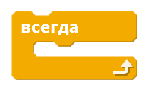
Чему мы сегодня научились?
1 ta skriptni to`xtatmasdan takrorlash

Slide 36

Чему мы сегодня научились?
Yashil bayroqchani bosish orqali skriptni ishlatish.

Slide 37

Чему мы сегодня научились?
Sprayt ekran chetiga tegib ketsa, avtomatik ravishda itarilishni o`rgandik.

Slide 38

Чему мы сегодня научились?
Tovush chiqarishni

Slide 39
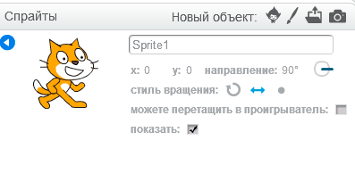
Чему мы сегодня научились?
Sprayning aylanish yo`nalishini aylanadan o`ngga-chapga o`zgartirish.

